Slide 1
Analisis Struktur CVL208 (3 sks)
Pertemuan 15
Metode Momen Distribusi – Frame

Slide 2
Analisis Portal Tak Bergoyang Dengan Metode Distribusi Momen
Metode distribusi momen dapat digunakan pada analisis struktur portal tanpa goyangan, dengan prosedur yang sama seperti pada analisis struktur balok
Untuk meminimalkan kesalahan yang terjadi, maka sangat disarankan agar perhitungan dilakukan dalam bentuk tabel

Slide 3
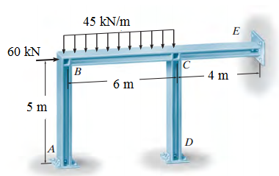
Analisis Portal Tak Bergoyang Dengan Metode Distribusi Momen
Tentukan momen internal pada tiap titik tumpuan, apabila EI konstan. E dan D sendi, A tumpuan jepit

Slide 4
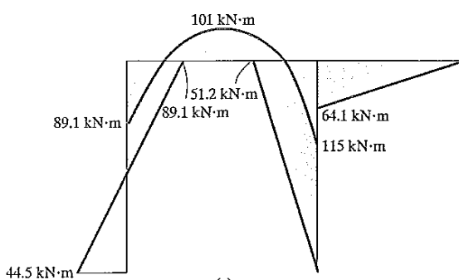
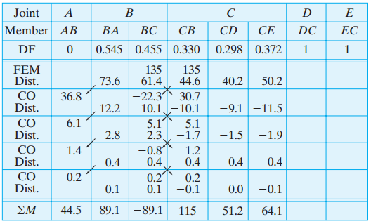
Analisis Portal Tak Bergoyang Dengan Metode Distribusi Momen

Slide 5
B
C
E
A
D

Slide 6
Analisis Portal Bergoyang Dengan Metode Distribusi Momen
Dalam portal berikut, beban luar P akan menimbulkan momen internal di titik B dan C yang tidak sama besar, sehingga menimbulkan perpindahan horizontal sebesar D ke arah kanan.

Slide 7
Analisis Portal Bergoyang Dengan Metode Distribusi Momen
Untuk menentukan besarnya perpindahan horizontal, Δ, serta menghitung momen – momen internal yang terjadi pada portal tersebut dengan menggunakan metode momen distribusi, maka akan digunakan metode superposisi
Awalnya portal ditahan terhadap goyangan dengan memberikan tumpuan di titik C,
Kemudian lakukan analisis dengan menggunakan metode momen distribusi serta berdasarkan prinsip kesetimbangan statik, maka besar gaya R dapat ditentukan.
Selanjutnya reaksi R yang sama besar namun berlawanan arah, diberikan pada portal tersebut
Untuk melakukan analisis tersebut, maka mula – mula dapat diberikan momen internal M_{BA}/ dengan besaran tertentu (semisal diambil sebesar 100 kN∙m).
Dengan menggunakan metode momen distribusi, maka besarnya Δ/ dan gaya eksternal R/ akibat momen M_{BA}/ dapat dihitung.
Karena deformasi yang terjadi bersifat elastis linear, maka gaya R/ menimbulkan momen pada portal yang besarnya proporsional terhadap momen yang ditimbulkan oleh R.
Atau apabila M_{BA}/ dan R/ telah dapat dihitung, maka besarnya momen internal di titik B yang ditimbulkan oleh R adalah M_{BA} = M_{BA}/(R/R/).

Slide 8
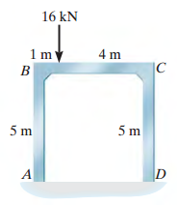
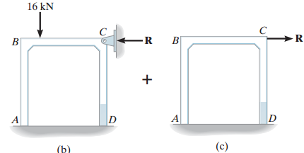
Analisis Portal Bergoyang Dengan Metode Distribusi Momen
Tentukan momen internal pada tiap titik kumpul, apabila EI konstan.

Slide 9
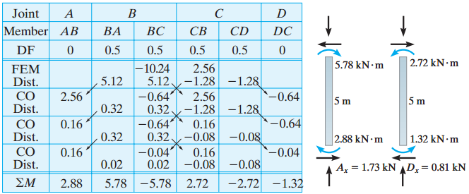
Analisis Portal Bergoyang Dengan Metode Distribusi Momen

Slide 10
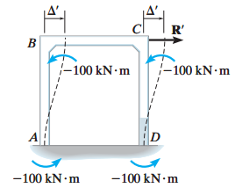
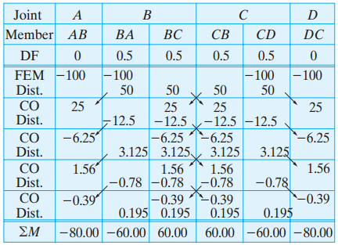
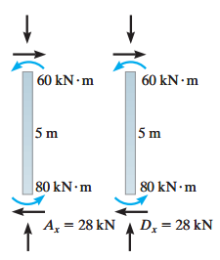
Analisis Portal Bergoyang Dengan Metode Distribusi Momen

Slide 11
Analisis Portal Bergoyang Dengan Metode Distribusi Momen

